Slide 1
CONDUITE A TENIR DEVANT UNE FIEVRE AIGUE RECENTE
DR DEHIMI.A

Slide 2
OBJECTIFS PEDAGOGIQUES:
Diagnostiquer une fièvre aiguë chez l’enfant et chez l’adulte
Identifier les situations d’urgence et planifier leur prise en charge
Identifier les critères de gravité d’un syndrome infectieux.

Slide 3
Fièvre ou pyrexie est
Hyperthermie pathologique due au dérèglement du centre hypothalamique ( pyrogènes) ou bien
Hausse de la T° centrale au dessus des variations normales circadiennes
maître symptôme des maladies infectieuses
peut cependant être normale au cours de certaines toxi-infections (tétanos, botulisme, choléra), voire anormalement basse au cours d’états septiques graves à bacille à Gram négatif (BGN).
une fièvre aiguë (< 5 jours) est d’origine infectieuse

Slide 4
Bases pour comprendre
1/ DEFINITION :
La T° centrale considérée comme normale ≤ 37.5 C° le matin ≤ 37.8 le soir on parle de fièvre T° centrale > 38°C le matin et 38.3°C le soir
Variation physiologique : âge, sexe , rythme nycthéméral, activité physique
Le terme fébricule désigne habituellement une T° > 37.5 C° et < 38C° • Il s’agit d’un symptôme .
Différentes étiologies sont possibles : infections , maladies inflammatoires , thromboses , néoplasies …

Slide 5
• La mesure de la température est un acte médical
Elle est effectuée à distance des repas, après repos allongé d’au moins une demi-heure. La température axillaire ou buccale doit être augmentée de 0,5° C pour apprécier la température centrale. La mesure de la température tympanique, rapide, … est souvent erronée surtout en cas d’obstruction du CAE
• On parle habituellement de fièvre aiguë récente si elle existe depuis moins de 5 jours.

Slide 6
La fièvre, indépendamment de son étiologie, est potentiellement grave :
Chez le nourrisson et l’enfant de moins de 4 ans : Déshydratation et/ou convulsions
Chez le sujet âgé : Déshydratation et/ou Troubles du comportement
La fièvre peut être le signe inaugural d’une infection risquant rapidement d’engager le pronostic vital

Slide 7
Points importants la stratégie de PEC d’un patient fébrile :
1. Recherche des signes de gravité
2. Recherche d’un terrain particulier
3. Recherche d’un voyage en pays d’endémie palustre
4. Une fièvre aigue n’est pas toujours synonyme d’infection , et ne requiert pas une antibiothérapie systématique
5. En l’absence de signes de gravité et de signes d’orientation étiologique : il faut ATTENDRE

Slide 8
Bases pour comprendre trois problèmes à résoudre en pratique devant une FA:
1. Savoir reconnaitre les indications d’hospitalisation : signes de gravité
2.chercher l’étiologie : ex clinique soigneux à la recherche d’un foyer
3.Décider si des ex complémentaires sont nécessaires

Slide 9
PHYSIOPATHOLGIE
thermostat siégeant au niveau du noyau pré-optique de l’hypothalamus antérieur
processus de thermogenèse (métabolisme, activité musculaire)
thermolyse (perspiration cutanée, sudation, expiration)
hyperthermie en réponse à un dérèglement du thermostat, sous l’effet de cytokines leucocytaires (IL-1, TNF, IL-6, interférons) appelées « pyrogènes endogènes » qui stimulent la synthèse de prostaglandine E2 au niveau de l’hypothalamus.
L’élévation de la température corporelle permet d’accroître la capacité des macrophages à tuer des bactéries invasives et d’entraver la réplication de nombreux micro-organismes donnant ainsi l’avantage au système immunitaire.
Une hyperthermie modérée, bien tolérée peut donc être utile à l’organisme et doit être respectée

Slide 10
Abord diagnostique d’une fièvre aigue
1/ situations potentiellement graves pouvant justifier une hospitalisation d’urgence
1.1 en raison des signes cliniques de gravité : signes de sepsis grave
• Signes neurologiques : syndrome méningé , troubles de la conscience , crises convulsives , déficit neurologique , angoisse , agitation , confusion , troubles du comportement , prostration , coma
• Signes cardio-vx : FC > 120/ min , TAS < 90mmHg ,( ou abaissée d’au moins 40mmHg par apport à la tension artérielle sys habituelle chez un hypertendu) PAM< 65mmHg
• Signes cutanés : purpura, extrémités froides , cyanose , marbrures . ▪ Signes respiratoires : polypnée > 24/ min , tirage , balancement thoraco-abdominal ,, SaO2 <90

Slide 11
Signes renaux :
oligurie < O.5 ml/ Kg / H ,
anurie
• Purpura fulminants
• Dermohypodremite nécrosante , gangrène gazeuse
• Colique néphrétique fébrile
• Syndrome péritonéale fébrile

Slide 12
1.2 en raison d’un terrain particulier faisant redouter des complications
terrain à risque d’infection grave et /ou d’évolution défavorable :
Femme enceinte : risque de souffrance voire de mort fœtale , de fausse couche spontanée , d’accouchement prématuré
Immunodépression : splénectomie , asplénie , myélome drépanocytose , VIH , neutropénie , TRT immunosuppresseur, diabète , insuffisance respiratoire , insuffisance cardiaque , IR patients âgés dépendants et/ou poly pathologiques

Slide 13
Pourquoi la fievre peut décompenser une comorbidité ?
Retentissement neurologique de la fièvre : troubles du comportement , délire convulsions , coma .
Déshydratation : chaque degré au dessus de 37C° augmente les pertes hydriques de 400ml /jour .
Décompensation d’une comorbidité sous-jacente : insuffisance respiratoire , cardiaque : chaque degré au dessus de 37C° augmente la fc cardiaque et la fc respiratoire de 10 battements / min
La fièvre et les frissons majorent les besoins en O2

Slide 14
2 / éléments cliniques d’orientation
• 2.1/ anamnèse du sujet fébrile
• Le contexte : Age , profession , mode de vie , comorbidités , Etat vaccinal , exposition à un risque ( tropical , animal , contage ou autres malades de l’entourage ) antécédents médicaux et chirurgicaux , TRT suivis et récemment introduits , séjours à l’étranger
• Caractéristiques de la fièvre et symptômes associés:
– mode de début ( niveau ,évolution, sueurs , courbatures , myalgies , céphalées , arthralgies ) , retentissement sur l’état général , signes d’atteinte d’un ou plusieurs organes

Slide 15
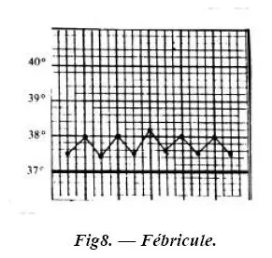
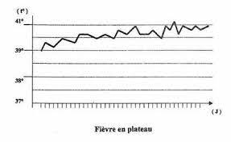
Courbes de la température
a) fébricule
b) Fièvre continue ou en plateau : elle est à 40° avec une faible rémission de 0,5° le matin, se voit dans la fièvre typhoïde, les septicémies, le paludisme de primo-invasion

Slide 16
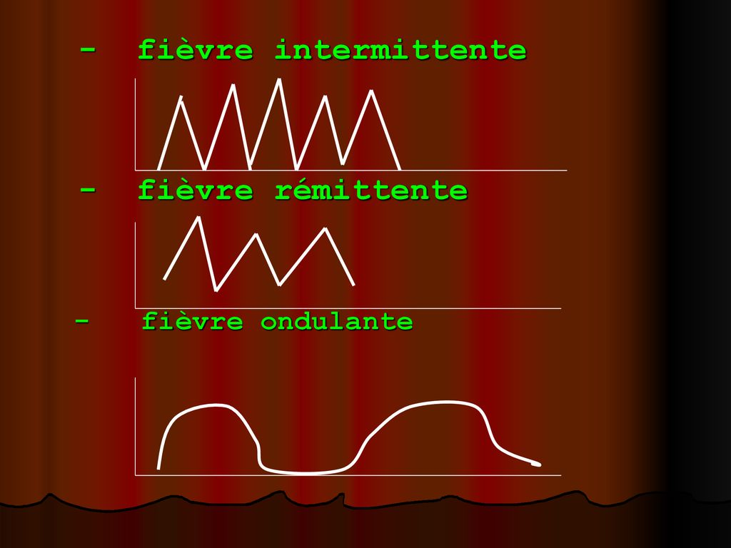
c) Fièvre rémittente quotidienne :
la température du matin est subnormale, elle s’élève à 39° ou 40° le soir, se voit dans les suppurations profondes
d) Fièvre intermittente :
accès de fièvre séparés par des intervalles d’apyrexie totale régulièrement espacés.

Slide 17
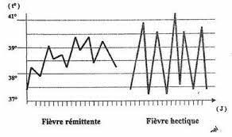
1° C’est l’accès palustre qui évolue en 3 phases : frisson – chaleur sueurs; il réalise soit
une fièvre de type tierce (1 accès fébrile le 1er, le 3e, le 5e jour…)
soit une fièvre de type quarte (1 accès fébrile le 1er, le 4e, le 7e jour…)

Slide 18
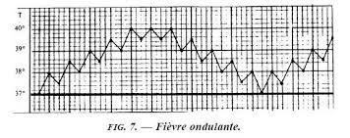
2° L’accès pseudo-palustre : accès de fièvre séparés par des intervalles d’apyrexie irrégulièrement espacés (cholécystite).
e) Fièvre ondulante : il s’agit de poussées thermiques à début et fin progressives en lysis alternant avec des rémissions thermiques complètes; évoluant sur des semaines ou des mois (maladie de Hodgkin, Brucellose)

Slide 19
• F) La fièvre hectique : • Présence de grandes oscillations thermiques (ex : leishmaniose viscérale) • – hectique : du grec, en continu, qui persiste

Slide 20
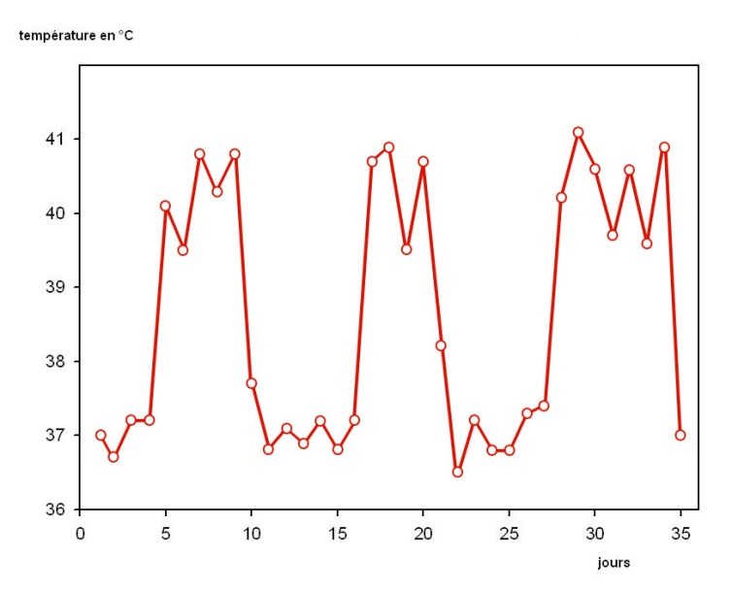
• g) La fièvre récurrente :
• Les périodes de fièvre sont séparées par des périodes d’apyrexie. La fièvre débute brusquement puis elle reste élevée en plateau 5 à 7 jours. Elle revient d’un seul coup à la normale. Après une période d’apyrexie égale à la période fébrile, une 2eme poussée de fièvre survient. Ex : infections à spirochètes transmis par des poux ou des tiques.

Slide 21
2.2/ Examen clinique
Etat du revêtement cutané ,des muqueuses, des dents et de la sphère ORL
HPH/SPM /ADP
Examen de tout les appareils
L’examen doit être rigoureux et répété, notamment chez la
personne âgée ou l’examen clinique est souvent pauvre et difficile et ou les pièges sont fréquents (râles pulmonaires notamment dans les bases lies a la position allongée prolongée,
bactériurie asymptomatique, mauvaise tolérance neurologique de la fièvre )

Slide 22
Examens complémentaires
Non indiqués dans :
FA isolée bien tolérée chez un sujet jeune sans comorbidités sans foyer bactérien évident ne revenant pas d’une zone d’endémie palustre
Infection bactérienne localisée évidente cliniquement non compliquée accessible à une antibiothérapie probabiliste : otite, sinusite, angine …
Tableau viral évident bénin bien toléré

Slide 23
3./ examens complémentaires
3.1 examens liés à une situation urgente
SD méningé ou coma fébrile : PL et ou examens neuraux
Purpura fulminans : ponction lombaire, hémocultures (qui ne doivent pas retarder le traitement antibiotique d’urgence).
Suspicion de paludisme : frottis sanguin, goutte épaisse.
Syndrome septique avec ou sans signes d’insuffisance circulatoire aiguë : hémocultures, recherche d’une porte d’entrée
Dermo-hypodermite nécrosante : hémocultures, prélèvements locaux
Colique néphrétique fébrile (pyélonéphrite sur obstacle) : hémocultures, Examens cytobactériologiques des urines , échographie ou scanner.
Douleurs abdominales fébriles : échographie ou scanner, avis chirurgical.

Slide 24
3.2/ Examens orientés sur foyer infectieux
• Examens bactériologiques nécessaires avant l’institution du traitement antibiotique : bactériémies, endocardite,, pyélonéphrite, prostatite, abcès. ECBU , hémoculture ponction d’abcés …….
3.3/Examens liés à terrain particulier
• Femme enceinte : hémocultures, ECBU, avis obstétrical.
• - Sujet porteur d’une valvulopathie ou d’une prothèse valvulaire : hémocultures ? échographie cardiaque

Slide 25
3.4/ Examens liés à la persistance de la fièvre
• Au-delà de 2 à 5 jours de fièvre (permettant d’écarter la plupart des viroses banales) et sans orientation :
• - hémogramme, C-Réactive Protéine , transaminases, ECBU, radiographie thoracique ;
• - recherche d’une cause non infectieuse : maladie thromboembolique, hémopathie,
• maladie inflammatoire…

Slide 26
Définition des états septiques:
Infection : Résultat de l’agression d’un organisme par un micro-organisme (bactérie, virus, parasite, champignon) ou par un prion.
Bactériémie , virémie, parasitémie, fongémie.
Sepsis : réponse inadaptée de l’hôte à une infection entrainant une dysfonction d’organe

Slide 27
Définition des états septiques:
Nouvelles définitions «sepsis-3 »
Sepsis = Score SOFA ≥ 2
ou ≥ 2 points si dysfonction d’organe présente avant l’infection

Slide 28
Score SOFA (Sequential Organ Failure Assessment )

Slide 29
Définition des états septiques:
Pour aider à identifier les patients suspects de sepsis, il est plus pratique d’utiliser le score quick SOFA (qSOFA) qui comprend 3 items :
Sepsis : Quick SOFA > 2 (qSOFA)
FR > 22 : 1 point
PAS < 100 mmHg : 1 point
Conscience altérée Glasgow < 13 : 1 point

Slide 30
Score de Glasgow (adulte/grands enfants> 5ans )

Slide 31
Définition des états septiques:
Choc septique:(mortalité 40%)
sepsis
drogues vasoactives pour maintenir une PAM> 65 mmHg
lactates > 2 mmol/L ou > 18 mg/ dl
malgré la correction de l’hypovolémie
Score SOFA : valeur pronostique et non diagnostique
si ≥ 2 = risque de mortalité de 10 % dans la population générale de patients hospitalisés avec une suspicion d’infection.

Slide 32
TRAITEMENT D'UNE FIÈVRE AIGUË
1./ Traitement symptomatique
1.1. Traitement antipyrétique pour une fièvre mal tolérée ou supérieure à 40 °C (38,5 °C chez le nourrisson ); Sur un terrain particulier ( IR, Ic ,sujets agés ,
1.1.1/ Médicaments antipyrétiques :
• - paracétamol : 60 mg/kg/j en 4 prises soit 15 mg/kg toutes les 6 heures
• - aspirine (non recommandé chez l’enfant en première intention compte tenu du risque de survenue de syndrome de Reye en particulier en cas de virose) : 60 mg/kg/j en 4 à 6 prises.
1.1.2./ Mesures physiques :
• hydratation suffisante ;
• Boissons abondantes et variées, sucrées et salées.

Slide 33
1.2/ Traitement d'une crise convulsive hyperthermique chez le nourrisson et le jeune enfant de 2 à 5 ans:
• Diazépam (Valium) : 0,5 à 1 mg/kg/j à répartir en 4 prises per os (solution buvable) ou en administration intra rectale (solution injectable) à l’aide d’une canule adaptée à la seringue.
2. Antibiothérapie
• non systématique (la majorité des infections étant chez le nourrisson et le jeune enfant d’origine virale).
• En dehors du sepsis grave / choc septique neutropénie , asplénie , purpura fulminans ne jamais prescrire une antibiothérapie sans diagnostic

Slide 34
Situations particulières
Fièvre récente et sujet âgé Les infections broncho-pulmonaires, urinaires et les urgences intra-abdominales (cholécystite, appendicite, diverticulite) peuvent réaliser des tableaux pauci-symptomatiques et sont à rechercher systématiquement
Fièvre aiguë isolée chez la femme enceinte
Trois étiologies principales à craindre Pyélonéphrite pauci-symptomatique Chorioamniotite Listériose (peut donner un tableau de syndrome pseudo-grippal) ➔ NFS, CRP, BU/ECBU, hémocultures ± avis obstétrical Selon profil sérologique ➔ Sérologie rubéole, toxoplasmose

Slide 35
Fièvre chez le neutropénique
Risque élevé
quand PNN < 500/mm3
Urgence car risque d’évolution fulminante vers choc septique
40% de fièvre sans point d’appel
30% documentation bactériologique
30% porte d’entée retrouvée

Slide 36
Fièvre aiguë isolée et retour de voyage
Eliminer un paludisme +++ si retour de zone d’endémie palustre à Plasmodium falciparum Frottis/goutte épaisse avec résultat dans les 2 heures Sinon hospitaliser aux urgences
Autre causes:
Viroses exotiques Arboviroses: incubation < 14j Dengue: syndrome arthro-myalgique fébrile, céphalées et exanthème
Viroses cosmopolites CMV, HIV…
Rickettsioses Leptospirose Eventuellement, fièvre typhoïde, amibiase hépatique

Slide 37
Fièvre aiguë isolée et syndrome mononucléosique
CMV
VIH
EBV
Toxoplasmose
Le syndrome mononucléosique apparaît souvent après 10j d’évolution de la fièvre

Slide 38
Diabète
Le diabétique, surtout mal équilibré, est particulièrement exposé aux infections à Staphylococcus aureus (rechercher une porte d’entrée cutanée, notamment une plaie de pied) et aux infections du site opératoire

Slide 39
Toxicomanie intraveineuse
Les staphylocoques dominent les étiologies, mais les infections a Pseudomonas aeruginosa et a Candida sp. sont également possibles

Slide 40
Cirrhose
Les infections bactériennes représentent ¼ des décès chez ces patients. Les infections invasives a Streptococcus pneumoniae sont fréquentes.
• Penser a une infection du liquide d’ascite

Slide 41
Dialyse
Les bactériémies a Staphylococcus aureus ou a staphylocoque coagulase négative, volontiers résistants a la methicilline, sont fréquentes

Slide 42
Principales urgences infectieuses

Slide 43
Merci pour votre attention

